Slide 1












1.3.3 矩阵范数
定义1.2
上的一个非负实值函数，记为
定义在
，若该函数满足以下条件：
即对任意矩阵 和
以及任意复常数
（1）非负性 当且仅当 时
A
≥
0
（2）齐次性
（3）三角不等式
（4）相容性
则称函数 为
上的一个矩阵范数。

Slide 2
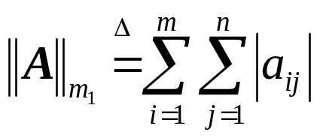
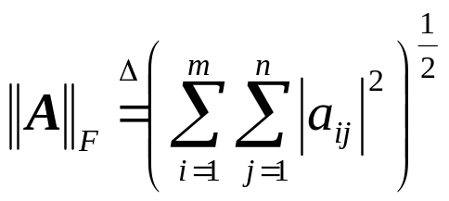

范数的例子
（1-23）
(1-24)
我们分别称由（1-23）和（1-24）所定义的范数为矩阵的
-范数和Frobenius范数（F-范数）．

Slide 3
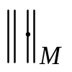





定义1.6
对于一种矩阵范数
和一种向量范数
如果对任意 m×n 矩阵 A 和任意 n 维向量 x, 满足
则称矩阵范数
与向量范数
相容.
矩阵的
范数与向量的1-范数是相容的.
矩阵的F-范数与向量的2-范数是相容的．
任意一种相容的矩阵范数必然存在与之相容的向量范数．

Slide 4




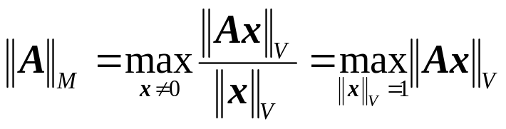



算子范数
定理1.4
已知
和
上的同类向量范数
，定义
(1-25)
，
则 是一种矩阵范数, 且与向量范数
相容．
由关系式（1-25）定义的矩阵范数称为从属向量范数
的矩阵范数.
简称从属范数或算子范数 .

Slide 5








证
存在性
对每一个矩阵
而言，
易证
是
中的
有界闭集
上的连续函数，
因此能够找到向量
,使得
，而且
与向量范数的相容性
由 (1-25)可得
下面证明
是一种矩阵范数．
(1)非负性
显然
(2)齐次性

Slide 6











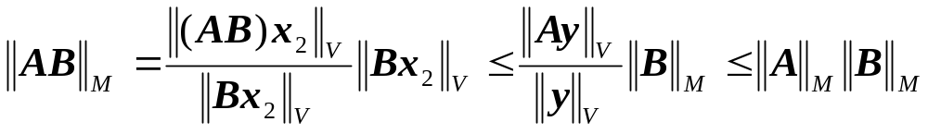
(3)三角不等式
假设
，则存在
满足
，使得
(4)相容性
时显然。设
和
分别为m×l
和l×n阶矩阵，存在
,满足
,使得
并且
因此
.

Slide 7
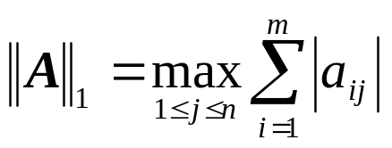
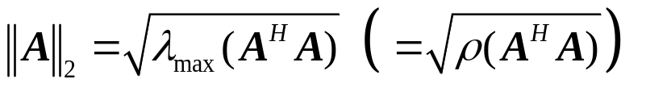
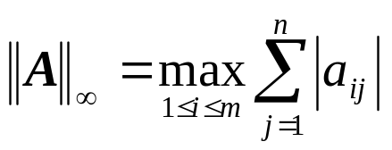
在向量范数中，最常用的范数为向量的1-范数、2-范数和
∞-范数，下面分别导出从属这三种向量范数的矩阵范数．
定理1.5
（1）
(列范数)
（2）
（谱范数）
（3）
(行范数)

Slide 8

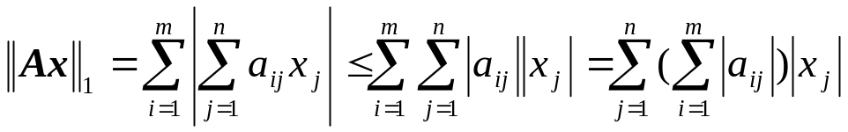
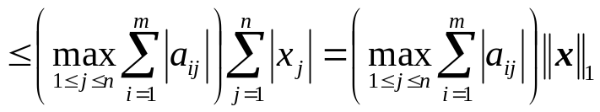
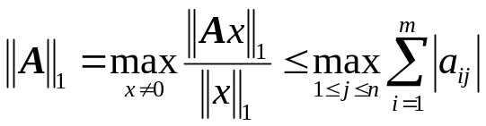
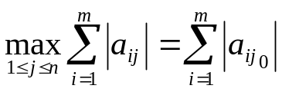
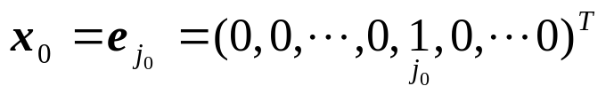
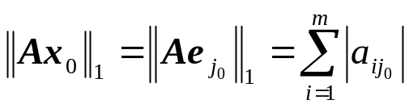
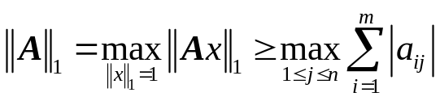
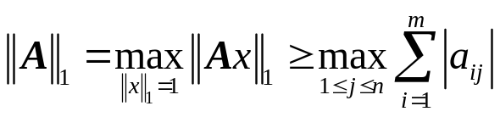
设
，则
,
如果
，则取
.
综上,

Slide 9

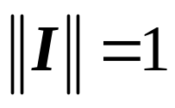
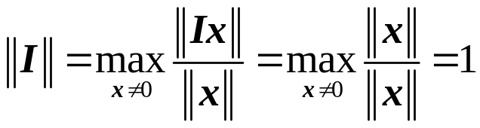
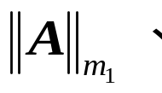

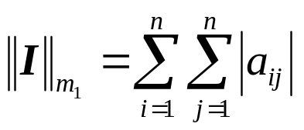
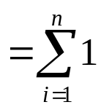

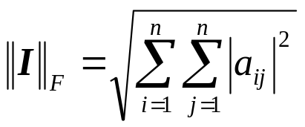
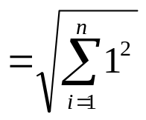

推论
对任何算子范数，单位矩阵
的范数值为1，即
事实上，
又，
不是算子范数。
事实上，

Slide 10
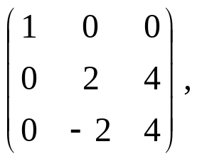






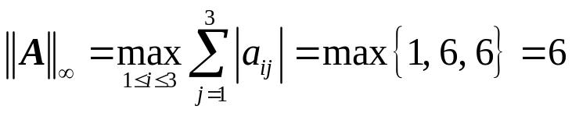
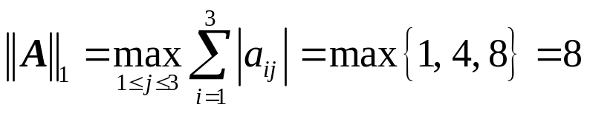
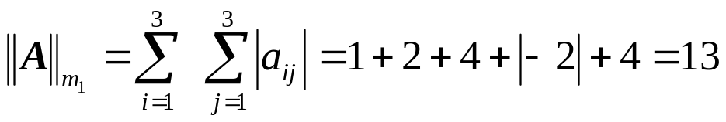
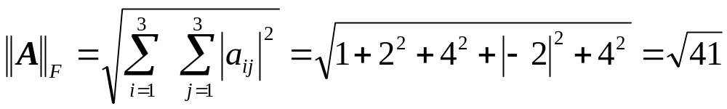
设
求
例2
解：

Slide 11
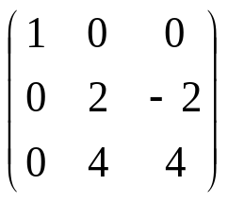
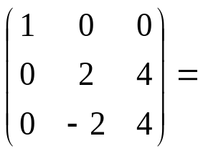
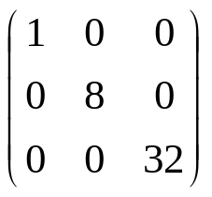

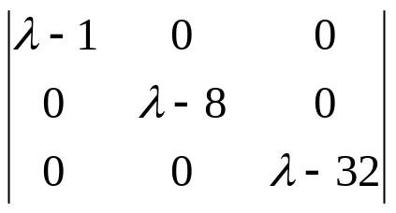



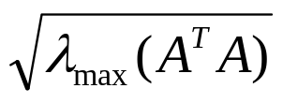

令
得

Slide 12




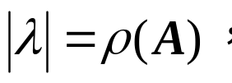

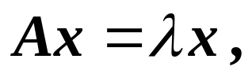

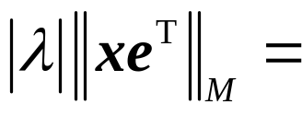
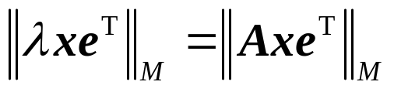
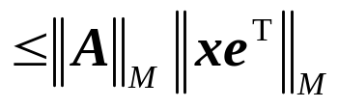
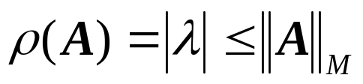
矩阵范数的性质
定理1.6
设
为
矩阵空间的任一种矩阵范数，
则对任意的n 阶方阵
均有
（1-26）
证
设
满足
，则有
从而得到
．

Slide 13

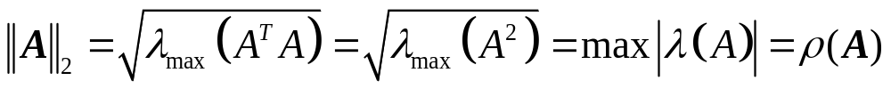

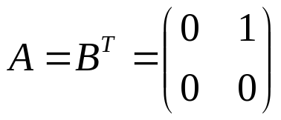






注意：当
时，
问实值函数 可不可以作为一种范数？
取
，则有
；从而
故不可以作为一种范数。

Slide 14


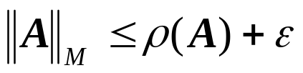



定理1.7
对于任给的
存在
上的一种
（依赖矩阵
算子范数
和常数ε），使得
（1-27）
注：定理1.7中的矩阵范数
与给定的矩阵
有关。针对矩阵
构造的矩阵范数
对于另一个矩阵
，不等式
不一定成立。

Slide 15





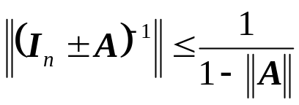



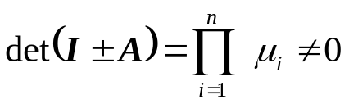












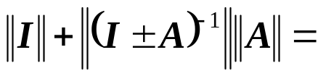
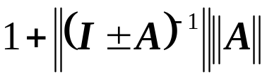
定理1.8
对于
上的一种算子矩阵范数
,如果
且
则
可逆且
(1-28)
证
由定理1.6知，
设 为矩阵 的任意特征值，
则矩阵 的特征值为：
从而可知
即
可逆。进一步
整理后便可得到(1-12)式。

